Slide 1
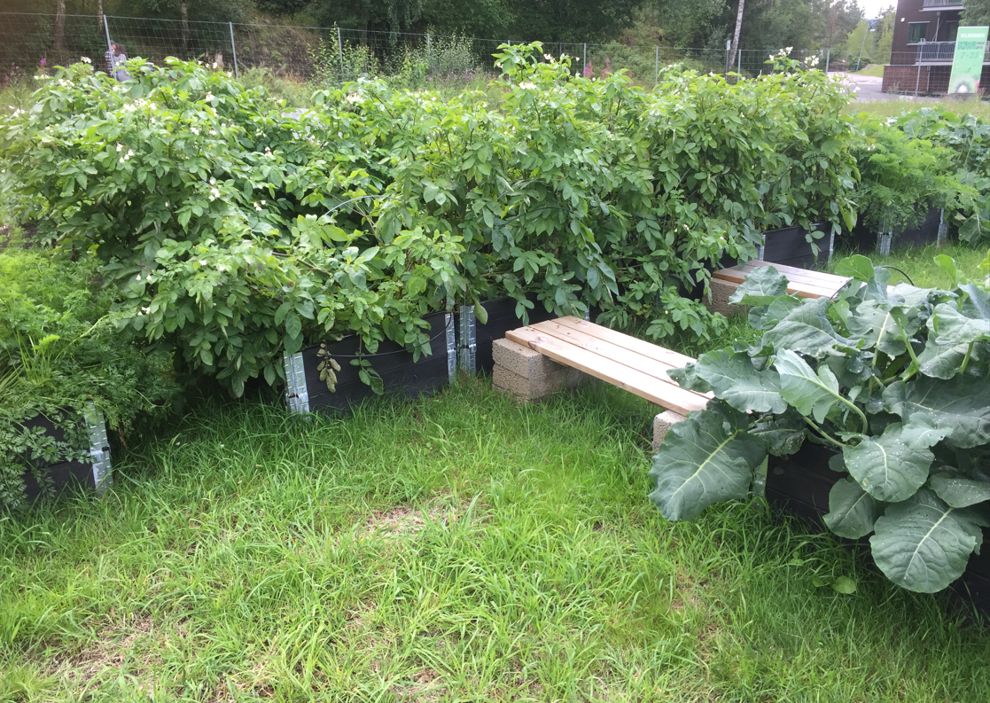
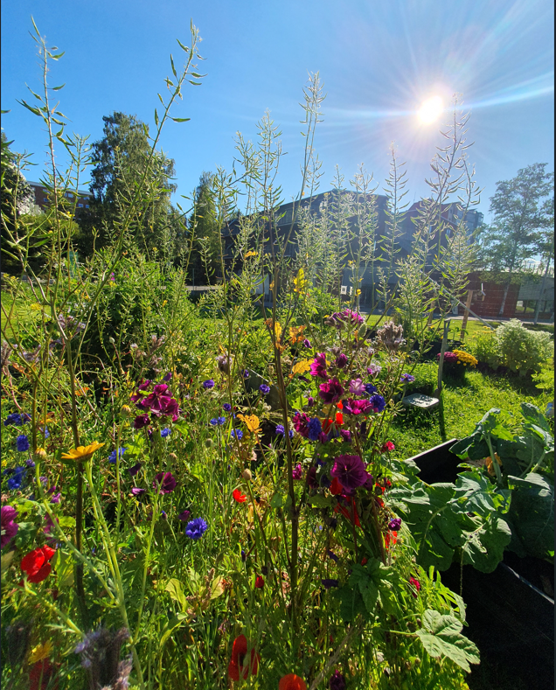


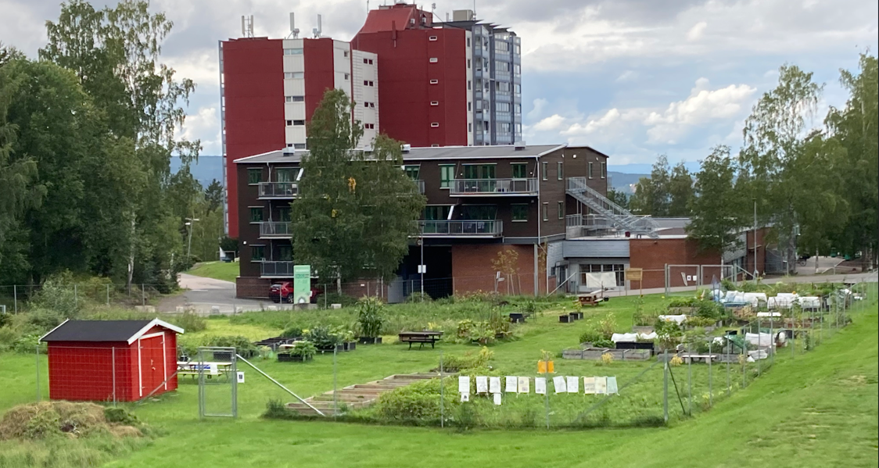
blystadliahagen.no
blystadliahagen@blystadlia.no
Org. nr. 825 076 832
Bank kto. 1310 29 14532

Slide 2
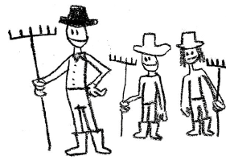

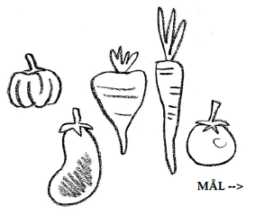

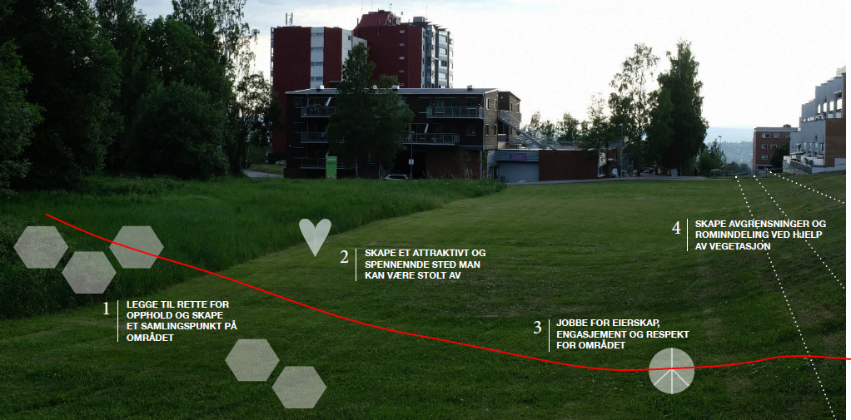
Parsellhage og urbant landbruk i Blystadlia?
Prosjektets gang:
Blystadlia Miljøforum/Blystadliahagen søkte Rælingen kommune om disponering/leie av tomt for etablering av «Blystadliahagen».
Dette ble innvilget og kontrakt skrevet.
Aktivitet i Blystadliahagen startet mai 2022
Startet opp med støtte fra
Vil du være med så kan du gi din interesse på
blystadliahagen.no

Slide 3

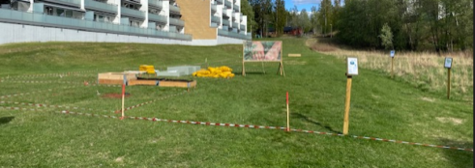
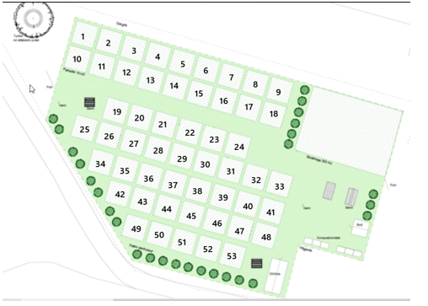
Oppstart mai 2022
16 m² parseller leies ut på kontrakt. Vil du begrense deg kan du leie plass til en pallekarm.
Interessert i å leie og/eller være med på utviklingen videre?
Gå inn på www.blystadliahagen.no og du finner mer informasjon og/eller kan kontakte «oss». Du kan også ringe 90697367
Leieutgifter kr 600 pr år for en parsell og/eller kr 200 pr «palleplass».
Pengene går uavkortet tilbake til «hagen» og leietakere i form av redskaper, økt infrastruktur og sosialt samvær.
Ansvarlig: Blystadliahagen (org.)
Urte-
hage
Skolehage
Felles parseller

Slide 4
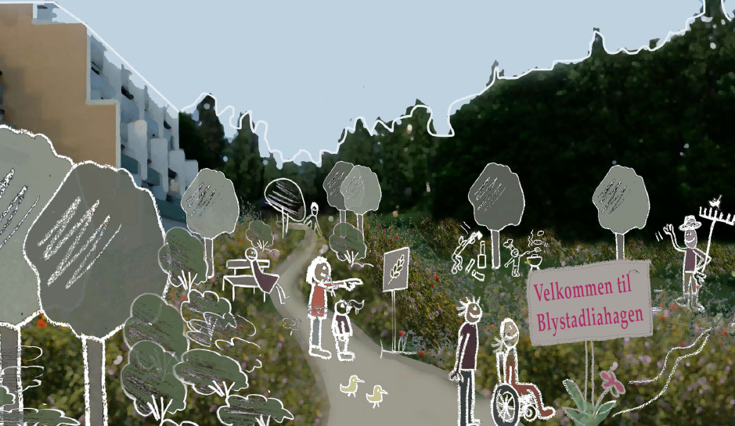
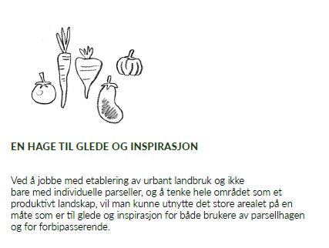
blystadliahagen.no

Slide 5
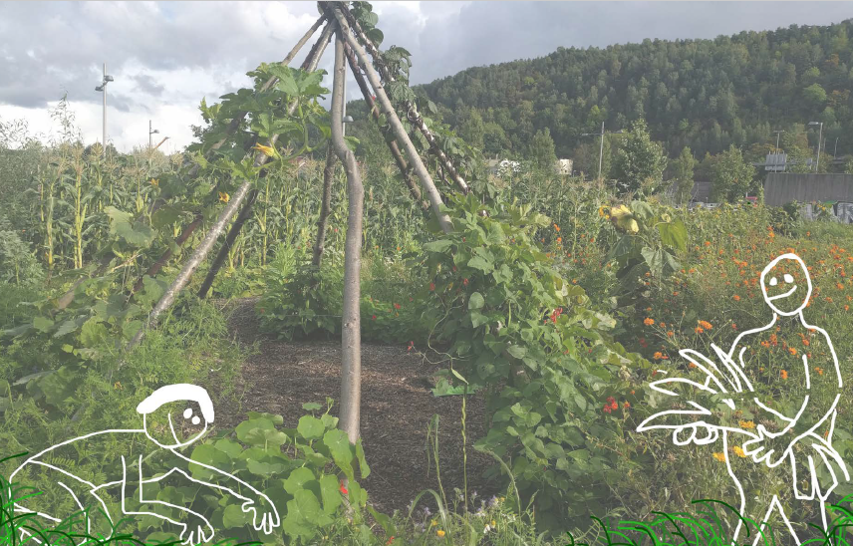
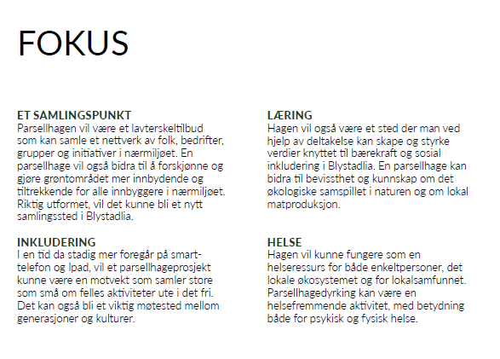
blystadliahagen.no

Slide 6
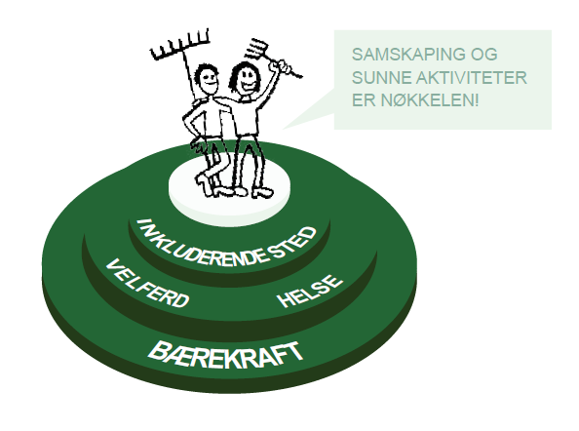

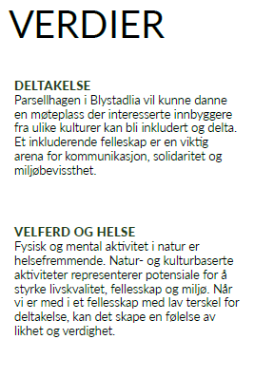
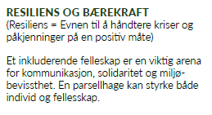
Det som er unikt med spiselige planter,
er at når vi samhandler med dem, blir
vi aktive vesener. Ved den avslappende,
men også nyttige aktiviteten, glemmer
vi oss selv. Det er nesten som å bli noen
andre, og følelsen av å være produktiv
og nyttig er definitivt en vei tilbake i
samfunnet for mange mennesker.
Jeg lurer ofte på: «kan man bli et helt
menneske uten å være i
direkte kontekst med naturen?»
Marianne Leisner,
Grønn Omsorg på Bygdøy Kongsgård
blystadliahagen.no

